Slide 1
第3章 集成运算放大电路
*基本放大电路尚存在不足，一般达不到实用的程度，故需
多级放大电路。
集成运放概述
差分放大电路
互补功率放大电路
运放的参数和类型

Slide 2
3.1 集成运放概述
集成电路（Integrated Circuit，IC）
  将电子元器件（晶体管、场效应管、二极管、电阻等）和连线制作在同一片半导体芯片上构成的具有特定功能的电路。
分类
  模拟：运放*、功放、乘法器、稳压器……
  数字：门电路、组合、时序、处理器……
  混合：A/D、D/A……
  规模：SSI、MSI、LSI、VLSI

Slide 3
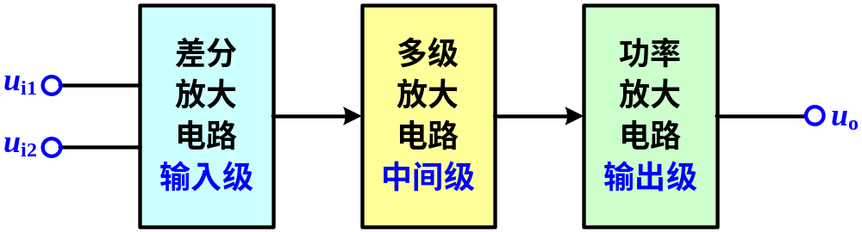
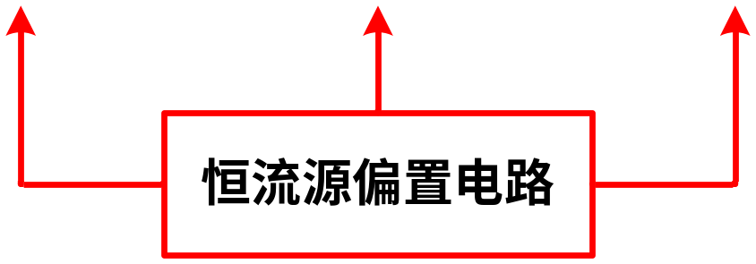
3.1 运放概述
  集成运放——直接耦合高增益多级放大电路
多级放大电路——耦合方式、零点漂移
差分放大电路——差模与共模、共模抑制
功率放大电路——效率与失真

Slide 4
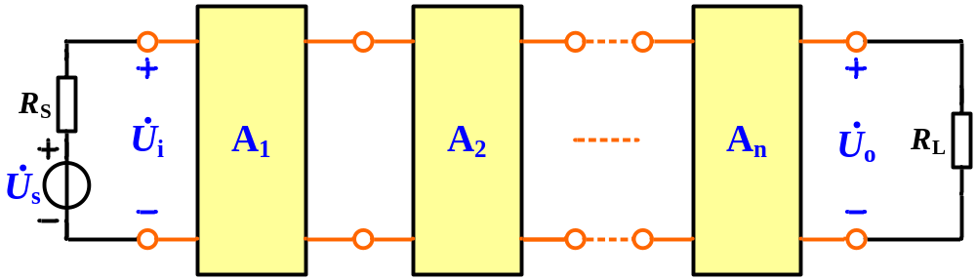
3.2 多级放大电路
3.2.1 多级放大电路的耦合方式
耦合方式

Slide 5
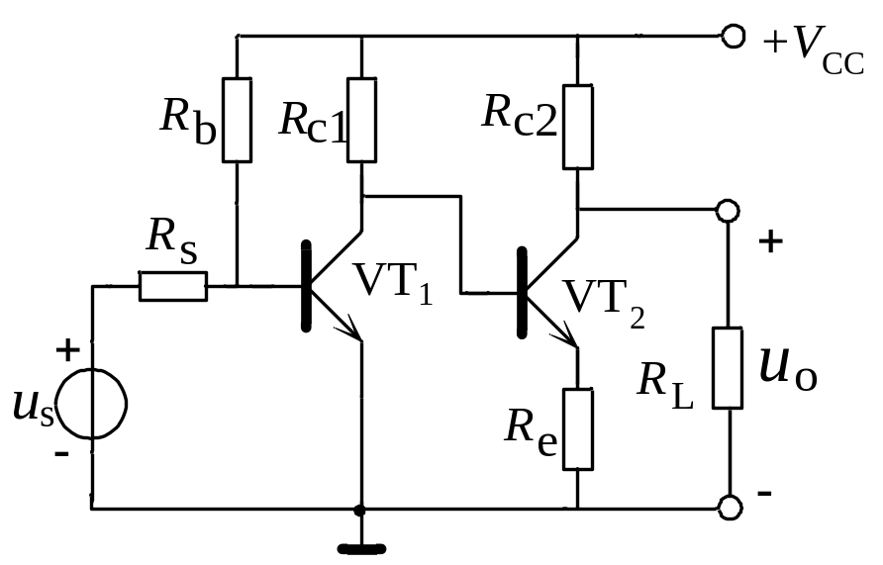
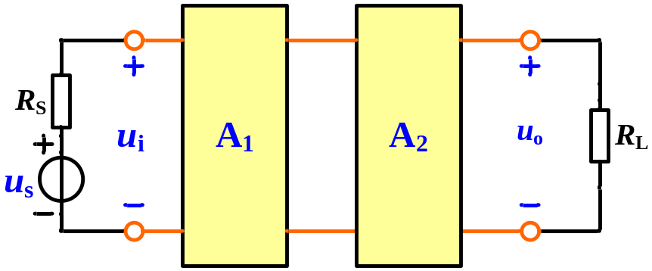
1. 直接耦合
优点：
  能放大低频、直流信号
  易于集成
缺点
  静态工作点不独立
  零点漂移现象

Slide 6
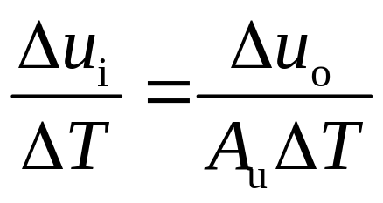
直接耦合——零点漂移
放大电路在输入为零时输出不为零而随时间缓慢变化的现象称为零漂，也称温漂；
直接耦合放大电路必须解决温漂问题，而且重点是输入级
分压偏置共射放大电路：反馈（Re）的方法，增益下降
温度补偿，利用热敏元件来补偿晶体管参数的变化；
采用差分放大电路结构

Slide 7
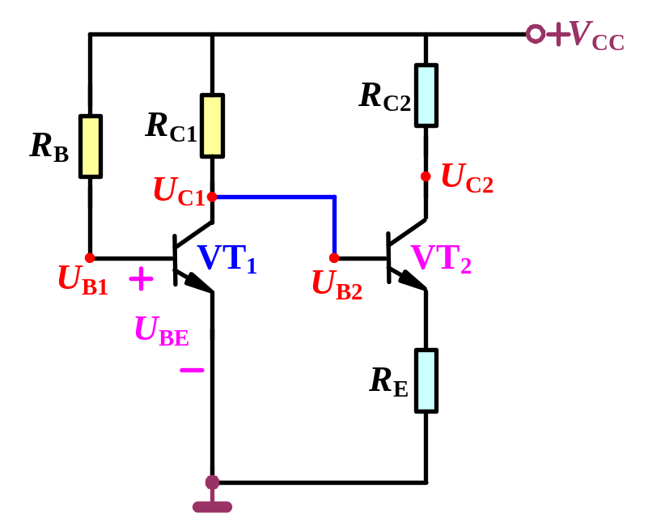
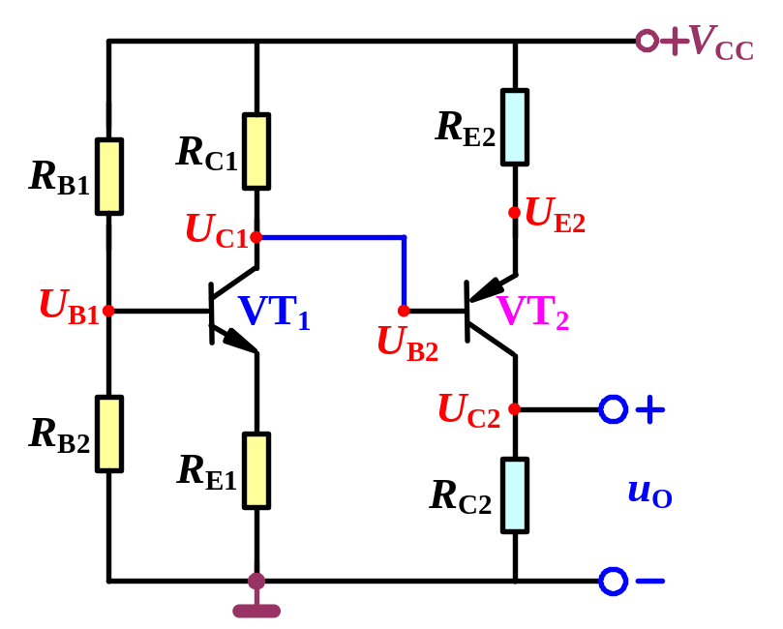
直接耦合——电位移动

Slide 8
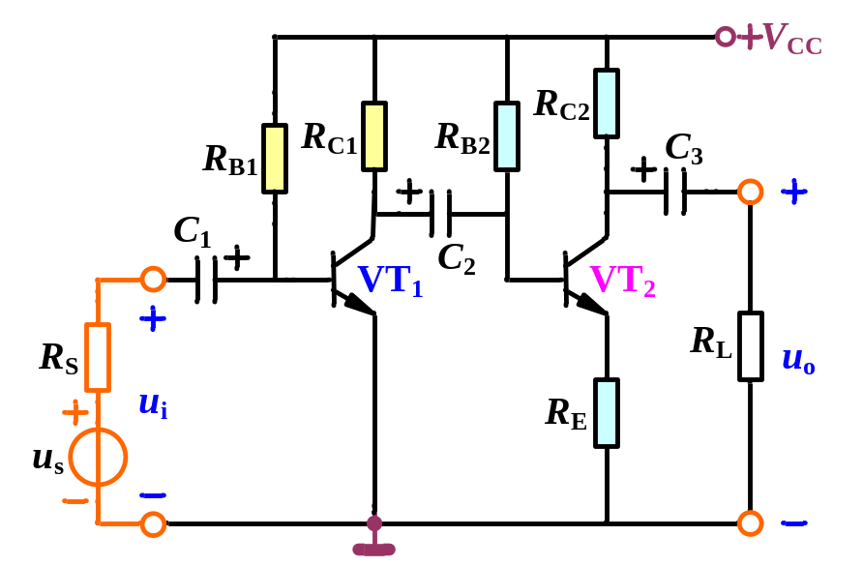
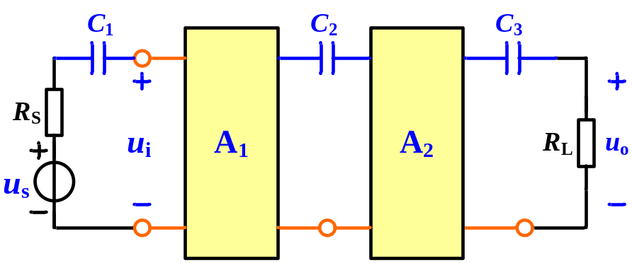
2. 阻容耦合
优点：静态工作点独立，零漂小
缺点：
  不能放大直流信号，低频特性差
  不易集成（电容大）

Slide 9
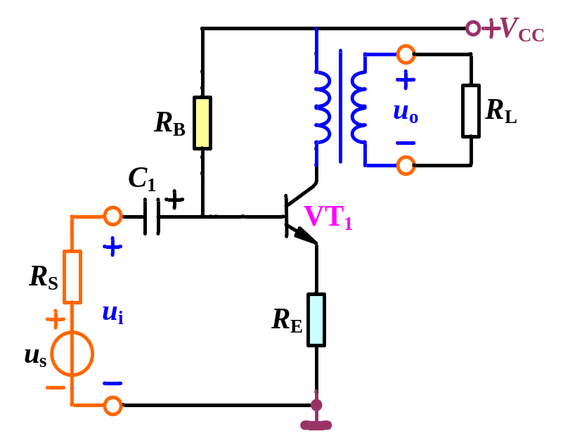
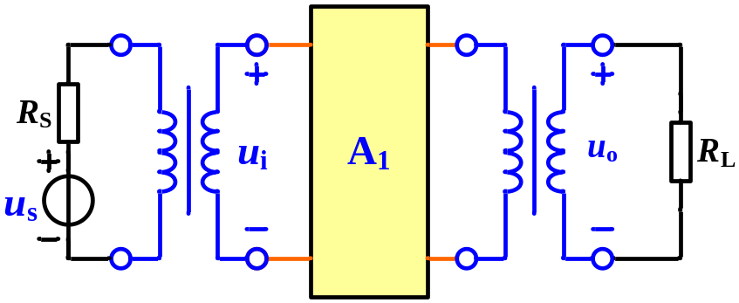
3. 变压器耦合
优点：
  静态工作点独立，零漂小
  实现阻抗变换，输出功率较大
缺点：
  高频、低频特性差
  变压器无法集成

Slide 10
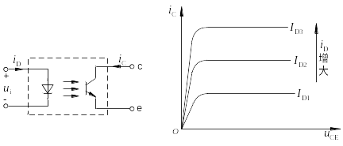
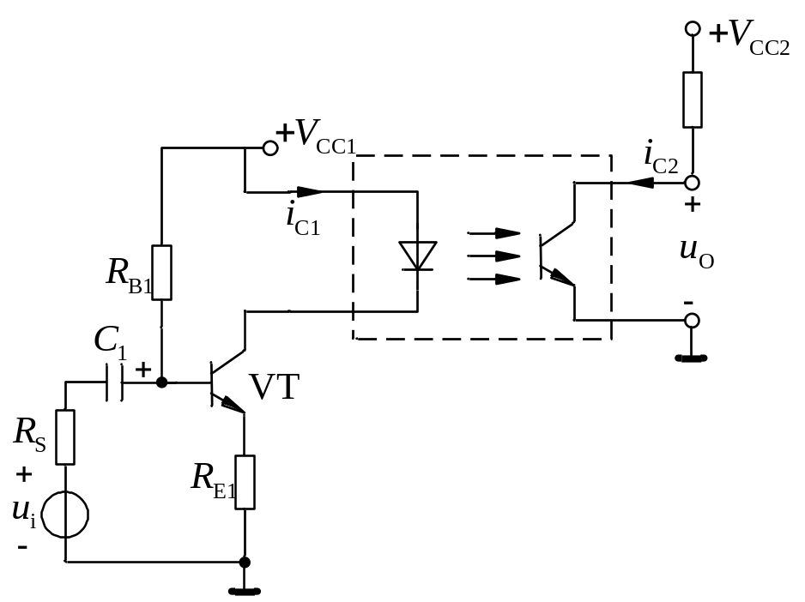
4. 光电耦合
优点：
光耦两侧电气隔离，不共地，抑制电干扰
缺点：线性范围较小，更多用于数字信号的隔离

Slide 11
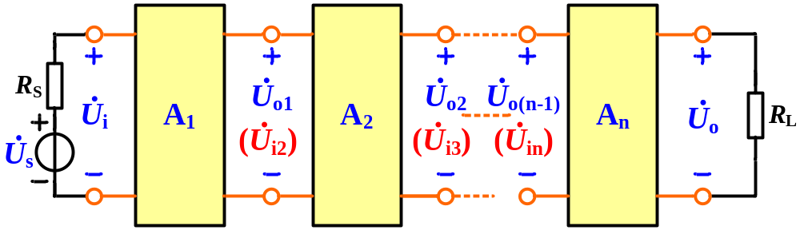
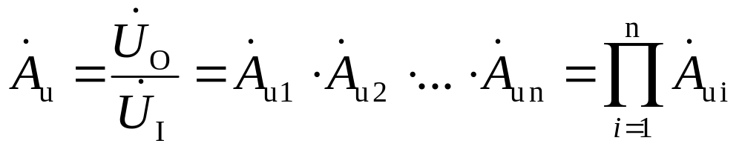
3.2.2 多级放大电路电压放大倍数的计算
1. 输入电阻法：将后一级的输入电阻作为前一级的负载。
2. 开路电压法：将前级作为后级的信号源:电压为前级的开
路输出电压，内阻为前级的输出电阻。

Slide 12
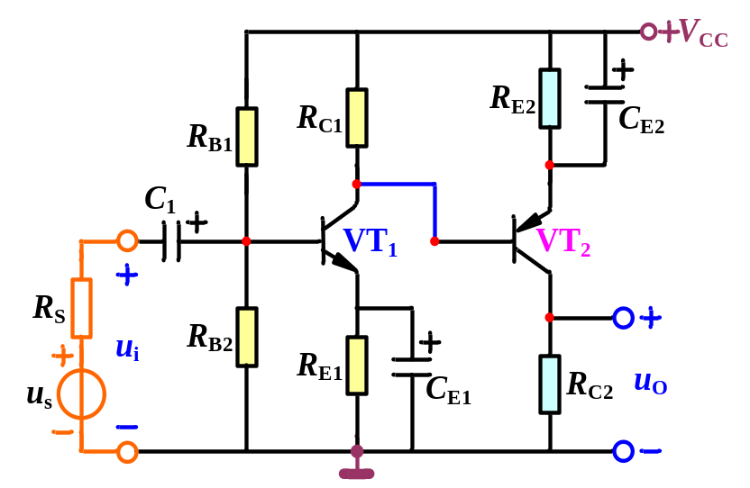
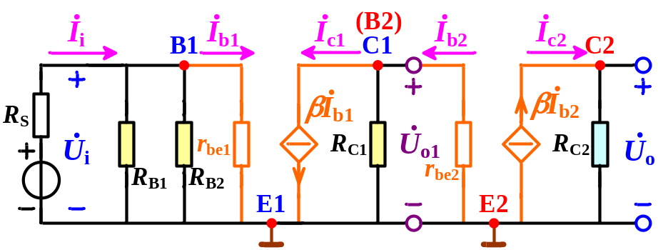
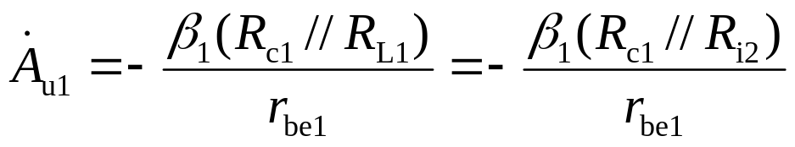
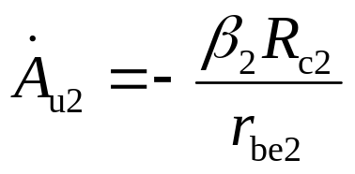

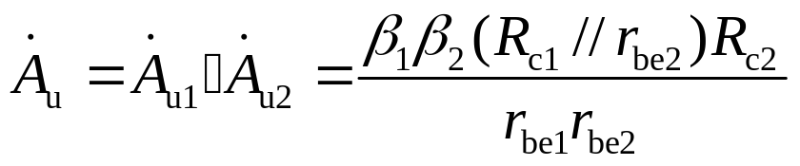
1. 输入电阻法
微变等效电路
静态分析从略（自行阅读教材）

Slide 13
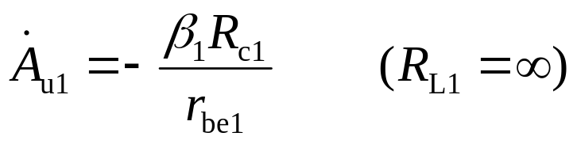
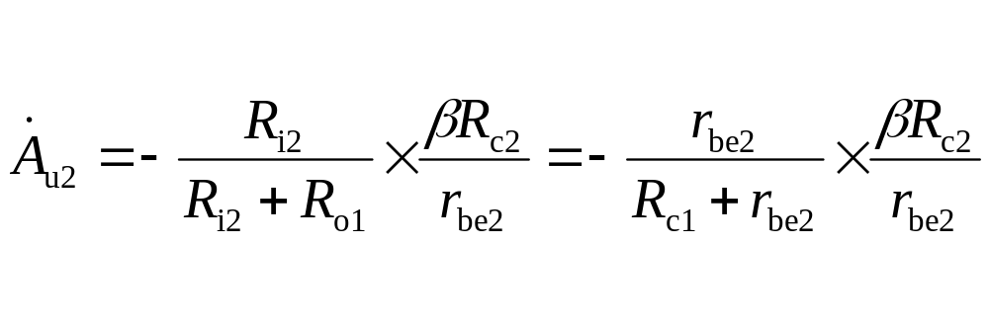
2. 开路电压法
微变等效电路
两种方法的结果完全一致

Slide 14
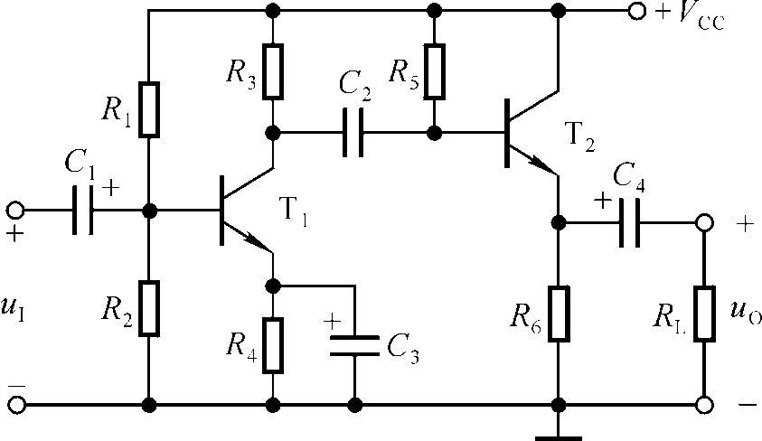
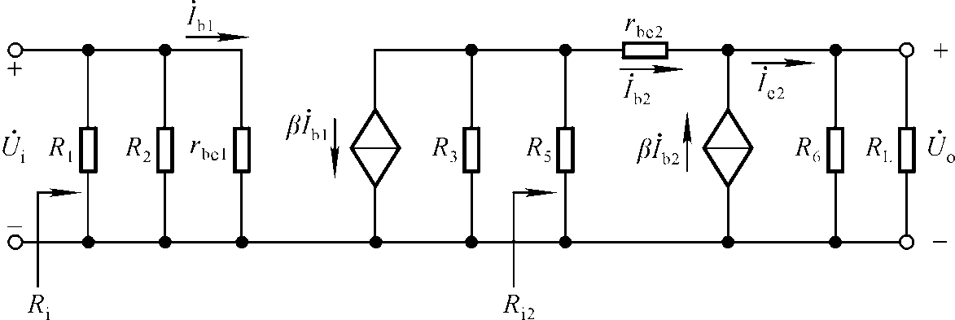
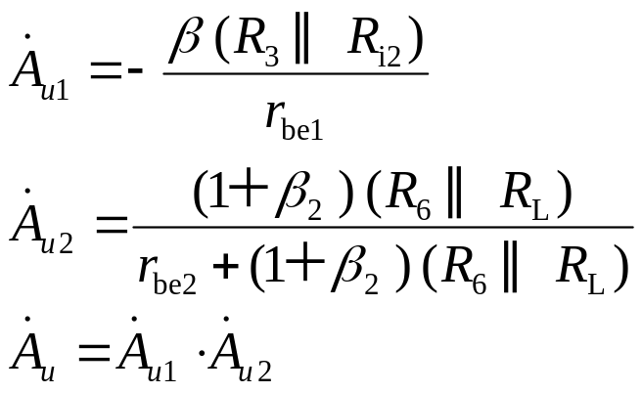


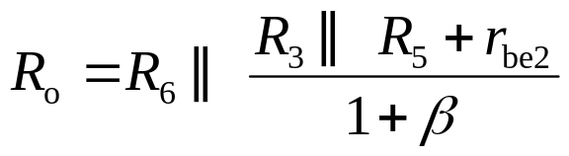
2.分析举例

